Slide 1
第二章
16位微处理器Intel 8086
吉林大学 微型计算机原理与接口技术

Slide 2
2.1 8086微处理器的构成
8086微处理器由两个既相互独立，又相互配合的部件组成：
总线接口部件BIU(Bus Interface Unit)
执行部件EU(Execution Unit)
吉林大学 微型计算机原理与接口技术

Slide 3
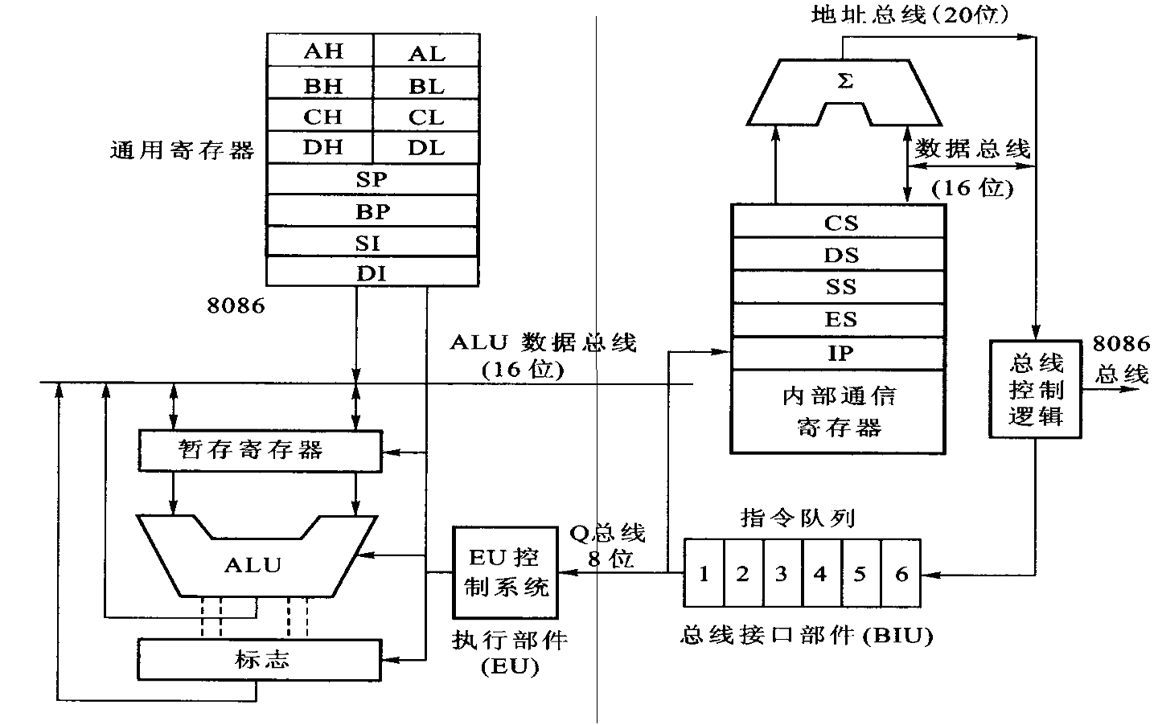
吉林大学 微型计算机原理与接口技术

Slide 4
2.1.1 执行部件EU
1．执行部件EU的组成
执行部件由：
  通用寄存器
  标志寄存器
  运算器(算术逻辑单元，ALU)
  EU控制系统
吉林大学 微型计算机原理与接口技术

Slide 5
2.1.1 执行部件EU
2．执行部件EU的功能
(1)指令译码
(2)执行指令
(3)向BIU传送偏移地址信息
(4)管理通用寄存器和标志寄存器
吉林大学 微型计算机原理与接口技术

Slide 6
2.1.2 总线接口部件BIU
1．总线接口部件BIU的组成
BIU由段寄存器、指令指针、指令队列、地址加法器和总线控制逻辑组成。
2．BIU的功能
负责微处理器内部与外部(存储器和I/O接口)的信息传递。
吉林大学 微型计算机原理与接口技术

Slide 7
2.1.2 总线接口部件BIU
BIU完成以下主要任务：
(1)取指令
(2)形成物理地址
BIU将16位段地址左移4位形成20位(相当于乘以16)后，再与EU送来的16位偏移地址通过地址加法器相加得到20位物理地址(实际地址)。
(3)传送数据
吉林大学 微型计算机原理与接口技术

Slide 8
2.1.3 8086微处理器结构特点
在8086 CPU中，把运算器和控制器功能与总线操作功能进行了划分，并分别由EU和BIU两个独立的部件完成。
吉林大学 微型计算机原理与接口技术

Slide 9
2.2 8086的编程结构
编程结构上，8086 CPU有14个16位寄存器。按照功能特点分为5类：
  通用寄存器组
  指示器和变址寄存器组
  段寄存器组
  指令指示器
  标志状态寄存器
吉林大学 微型计算机原理与接口技术

Slide 10
2.2.1 通用寄存器组
8086的通用寄存器组，也称为数据寄存器组，它包含有四个16位寄存器：
  累加器(Accumulator Register)AX
  基址寄存器（Base Register)BX
  计数器(Counter)CX
  数据寄存器(Data Register)DX
AX | AH AL
BX | BH BL
CX | CH CL
DX | DH DL
吉林大学 微型计算机原理与接口技术

Slide 11
2.2.2 指示器和变址寄存器组
堆栈指针SP (Stack Pointer)
基址指针BP (Base Pointer)
源变址寄存器SI (Source Index)
目标变址寄存器DI (Destination Index)
吉林大学 微型计算机原理与接口技术

Slide 12
2.2.3 段寄存器
代码段寄存器CS（Code Segment）：当前的代码段基地址
堆栈段寄存器SS（Stack Segment）：当前程序使用的堆栈段的基地址
数据段寄存器DS（Data Segment）：当前程序使用的数据段基地址
附加段寄存器ES（ Extra Segment）：当前程序使用的附加段基地址
吉林大学 微型计算机原理与接口技术

Slide 13
2.2.4 指令指示器
8086 CPU中的指令指示器lP(Instruction Pointer)是—个16位的寄存器，IP指向当前代码中下一条要执行的指令的偏移地址，即IP和CS一起指出了下一条指令的实际地址。
吉林大学 微型计算机原理与接口技术

Slide 14
2.2.5 标志寄存器
标志寄存器FL(Flag)是一个16位寄存器，定义了9个标志位。其中6个为状态标志位，3个为控制标志位。
15 | 14 | 13 | 12 | 11 | 10 | 9 | 8 | 7 | 6 | 5 | 4 | 3 | 2 | 1 | 0
 |  |  |  | OF | DF | IF | TF | SF | ZF |  | AF |  | PF |  | CF
吉林大学 微型计算机原理与接口技术

Slide 15
2.2.5 标志寄存器
进位标志CF (Carry Flag)：最高位产生进位、借位，则CF=1，否则CF=0。也有其他一些指令会影响CF。
辅助进位标志AF (Auxiliary Carry Flag)：低4位向高位有进位、或借位，则AF=1，否则AF=0。
奇偶标志PF (Parity Flag)：运算结果若低8位所含1的个数为偶数，则PF=1，否则PF=0。
全零标志ZF (Zero Flag)：当运算结果为零时ZF=1，否则ZF=0。
符号标志SF (Sign Falg)：当运算结果为负时SF=1，否则SF=0。
吉林大学 微型计算机原理与接口技术

Slide 16
2.2.5 标志寄存器
溢出标志OF (Overflow Flag)：当运算结果超出了本条指令数据长度所能表示的数据范围时， OF=1，否则OF=0，
方向标志DF (Direction Flag)：串操作的地址变化方向控制标志，当DF=0，则地址递增，若DF=1，则地址递减。
中断允许标志IF (Interrupt Enable Flag)：IF=1，则允许微处理器响应可屏蔽中断，IF=0，则禁止可屏蔽中断。
陷阱标志 TF(Trap Flag)：如果TF=1；执行一条指令就产生一次类型为1的内部中断(单步中断)。
吉林大学 微型计算机原理与接口技术

Slide 17
2.3．8086外部引脚
2.3.1 两种模式下功能相同的引脚
-----功能、有效电平/沿、入/出、门电路类型、驱动能力
（1）VCC、GND
电源、接地引脚, 8086CPU采用单一的+5V电源，但有两个接地引脚。
（2）AD15—AD0（Address Data Bus）
地址/数据复用输入/输出引脚,共16条线，分时输出低16位地址及进行数据信号的传输。经地址锁存器输出对应的地址信号为A15-A0。
吉林大学 微型计算机原理与接口技术

Slide 18
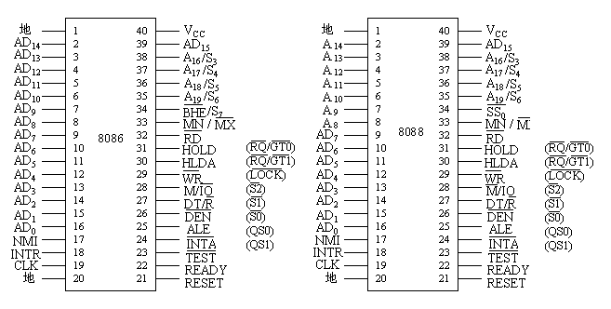
吉林大学 微型计算机原理与接口技术

Slide 19
2.3．8086外部引脚
（3）A19/S6—A15/S3（Address Status Bus）
地址/状态复用输出引脚,分时输出地址的高4位及状态信息，其中S6为0用以指示8086CPU当前与总线连通；S5为1表明8086CPU可以响应可屏蔽中断；S4、S3共有四个组态，用以指明当前使用的段寄存器， 00为ES，01为SS，10为CS，11为DS。
（4）NMI(Non-Maskable Interrupt)、INTR（Interrupt Request）
中断请求信号输入引脚，引入中断源向CPU提出的中断请求信号。NMI为非屏蔽中断请求信号，上升沿有效；INTR为可屏蔽中断请求信号，高电平有效。
吉林大学 微型计算机原理与接口技术

Slide 20
吉林大学 微型计算机原理与接口技术

Slide 21
2.3．8086外部引脚
（5） RD（Read）
读控制输出信号引脚，低电平有效，用以指明要执行一个对内存单元或I/O端口的读操作，具体是读内存单元，还是读I/O端口，取决于M/ 控制信号。M/ 为1表示读存储器，为0表示读I/O端口。
（6）CLK/(Clock）
时钟信号输入引脚，时钟信号为1/3周期为高电平、2/3周期为低电平的方波。
吉林大学 微型计算机原理与接口技术

Slide 22
2.3．8086外部引脚
（7）Reset(Reset)-----复位的作用、复位电路
复位信号输入引脚，高电平有效。8086CPU要求复位信号至少维持4个时钟周期才能起到复位的效果，复位信号输入之后，CPU结束当前操作，并对处理器的标志寄存器、IP、DS、SS、ES寄存器及指令队列进行清零操作，CS设置为0FFFFH。
（8）READY（Ready）
“就绪”状态信号输入引脚，高电平有效，用于主存或I/O接口向CPU发送状态信号，表明内存单元或I/O端口已经准备好进行读写操作。该信号是协调CPU与内存单元或I/O端口之间操作的联络信号。
吉林大学 微型计算机原理与接口技术

Slide 23
吉林大学 微型计算机原理与接口技术

Slide 24
2.3．8086外部引脚
（9） TEST (Test)
测试信号输入引脚，低电平有效。CPU执行WAIT指令后，CPU测试TEST信号，当TEST引脚为低电平时，脱离等待状态，继续执行指令。
（10）MN/MX（Minimum/Maximum Model Control）
最小/最大模式设置信号输入引脚，该输入引脚电平的高、低决定了CPU工作在最小模式还是最大模式，当该引脚接+5V时，CPU工作于最小模式下，当该引脚接地时，CPU工作于最大模式下。
吉林大学 微型计算机原理与接口技术

Slide 25
2.3．8086外部引脚
（11） BHE/S7（Bus High Enable/Status）
高8位数据允许/状态复用信号输出引脚。分时输出 BHE有效信号和S7 状态信号。 BHE表示高8位数据线D15—D8上的数据有效，但S7未定义任何实际意义。
利用 BHE信号和A0信号，可知系统当前的操作类型，具体规定见表2.1所示。
在8088系统中，该引脚为SS ，用来与DT/R 、M/IO 一起决定8088芯片当前总线周期的读写操作。
吉林大学 微型计算机原理与接口技术

Slide 26

表2.1 和A0的代码组合和对应的操作
 | A0 | 操作 | 所用数据引脚
0 | 0 | 从偶地址单元开始读/写一个字 | AD₁₅ ~ AD₀
0 | 1 | 从奇地址单元或端口读/写一个字节 | AD₁₅ ~ AD₈
1 | 0 | 从偶地址单元或端口读/写一个字节 | AD₇ ~ AD₀
1 | 1 | 无效 | --
0 | 1 | 从奇地址开始读/写一个字(在第一个总线周期将低8位数据送到AD15 ~AD8，下一个周期将高8位数据送到AD7 ~AD0 ) | AD₁₅ ~ AD₀
1 | 0
吉林大学 微型计算机原理与接口技术

Slide 27


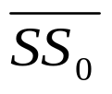
表2.2 8088总线周期读写操作
 |  |  | 性能
1 | 0 | 0 | 中断响应
1 | 0 | 1 | 读I/O端口
1 | 1 | 0 | 写I/O端口
1 | 1 | 1 | 暂停（Halt）
0 | 0 | 0 | 取指令操作码
0 | 0 | 1 | 读存储器
0 | 1 | 0 | 写存储器
0 | 1 | 1 | 无源
吉林大学 微型计算机原理与接口技术

Slide 28
2.3.2 两种模式功能不同的引脚
8086CPU的24～31共8个引脚的名称及功能在最小模式|最大模式下是不同的。
(1)第24脚 INTA | QS1
在最小模式下为 （Interrupt Acknowledge），中断响应信号输出引脚，低电平有效，该引脚是CPU响应中断请求后，向中断源发出的应答信号，用以通知中断源，以便提供中断类型码，该信号为两个连续的负脉冲。在最大模式下为QS1。
吉林大学 微型计算机原理与接口技术

Slide 29
2.3.2 两种模式功能不同的引脚
(2)第25脚ALE| QS0
在最小模式下为ALE（Address Lock Enable）,地址锁存允许输出信号引脚，高电平有效，CPU通过该引脚向地址锁存器发出地址锁存允许信号，把当前地址/数据复用总线上输出的是地址信息，锁存到地址锁存器中去。在最大模式下为QS0。
在最大模式下QS1、QS0（Instruction Queue Status）为指令队列状态信号输出引脚,这两个信号的组合给出了前一个T状态中指令队列的状态，以便于外部对CPU内部指令队列的动作跟踪
吉林大学 微型计算机原理与接口技术

Slide 30
2.3.2 两种模式功能不同的引脚
表2.3
QS1 | QS0 | 性 能
0 | 0 | 无操作
0 | 1 | 从指令队列的第一个字节取走代码
1 | 0 | 队列为空
1 | 1 | 除第一个字节外，还取走了后续字节中的代码
吉林大学 微型计算机原理与接口技术

Slide 31
2.3.2 两种模式功能不同的引脚
(3)第26脚 DNS |S0
在最小模式下DNS为 （Data Enable），数据允许输出信号引脚，低电平有效，为总线收发器提供一个使能控制信号，表示CPU当前准备发送或接收一项数据。在最大模式下为S0。
(4)第27脚DT/R |S1
在最小模式下为DT/R （Data Transmit/Receive）,数据收发控制信号输出引脚，CPU通过该引脚发出控制数据传送方向的控制信号，当该信号为高电平时，表示数据由CPU经总线收发器输出，否则，数据传送方向相反。在最大模式下为S1。
吉林大学 微型计算机原理与接口技术

Slide 32
2.3.2 两种模式功能不同的引脚
(5)第28脚M/IO |S2
在最小模式下为M/ IO（Memory/Input &Output），存储器、I/O端口选择信号输出引脚,用于说明当前CPU访问存储器还是I/O。当该引脚输出高电平时，表明CPU要进行存储器的读写操作，地址总线上出现的是访问存储器的地址；当该引脚输出低电平时，表明CPU要进行I/O端口的读写操作，低位地址总线上出现的是I/O端口的地址。在最大模式下为S2。
在最大模式下S2、S1、S0为总线周期状态信号输出引脚，这些信号的组合指出当前总线周期中数据传输的类型，总线控制器利用这些信号来产生对存储器、I/O端口的控制信号。
吉林大学 微型计算机原理与接口技术

Slide 33
2.3.2 两种模式功能不同的引脚
表2.4 S2、S1、S0的状态编码
S0 | S1 | S2 | 性能
1 | 0 | 0 | 中断响应
1 | 0 | 1 | 读I/O端口
1 | 1 | 0 | 写I/O端口
1 | 1 | 1 | 暂停
0 | 0 | 0 | 取指
0 | 0 | 1 | 读存储器
0 | 1 | 0 | 写存储器
0 | 1 | 1 | 无作用
吉林大学 微型计算机原理与接口技术

Slide 34
2.3.2 两种模式功能不同的引脚
(6)第29脚 WR|LOCK
在最小模式下为 RD，写控制信号输出引脚，低电平有效，与M/ IO配合实现对存储单元、I/O端口所进行的写操作控制。在最大模式下为LOCK ，总线封锁输出信号引脚，低电平有效，当该引脚输出低电平时，表示CPU不希望系统中其它总线部件占用系统总线。
LOCK信号是由指令前缀LOCK产生的，在有LOCK前缀后面的一条指令执行中LOCK 信号有效，执行完毕之后，便撤消 LOCK信号。当一条指令有多个总线周期，在执行时不希望这些总线周期要连续完成时使用前缀LOCK。此外，在8086的2个中断响应脉冲之间， LOCK信号也自动变为有效，以防止其它总线部件在中断响应过程中占有总线。
吉林大学 微型计算机原理与接口技术

Slide 35
2.3.2 两种模式功能不同的引脚
(7)第30脚HLDA| RQ/GT₁
在最小模式下为HLDA（Hold Acknowledge），总线保持响应信号输出引脚，高电平有效，表示CPU让出总线控制权。在最大模式下为RQ/GT₁
(8)第31脚HOLD| RQ/GT₀
在最小模式下为HOLD(Hold Request)，总线保持请求信号输入引脚，高电平有效。用于CPU输入系统中的其它总线部件发出的总线请求信号。在最大模式下为RQ/GT₀ 。
在最大模式下RQ/GT₁、RQ/GT₀为总线请求信号输入/总线允许信号输出引脚。这两个信号端可供CPU接收其他总线部件的总线请求信号和发送应答信号。这两个引脚都是双向的，请求与应答信号在同一引脚上分时传输，方向相反。其中RQ/GT₁ 比、RQ/GT₀ 的优先级高。
吉林大学 微型计算机原理与接口技术

Slide 36
2.4．8086的两种组成模式
2.4.1 8086的最小模式
当8086 CPU的MN／MX引脚接+5V时，组成最小模式微型计算机系统。其中8284为时钟产生／驱动器，外接晶体的基本振荡频率为15MHz。8284对该频率进行三分频后，产生5MHz时钟信号CLX。此时钟信号作为系统时钟，并经CLK引脚直接送至8086，作为微处理机的时钟信号。
吉林大学 微型计算机原理与接口技术

Slide 37
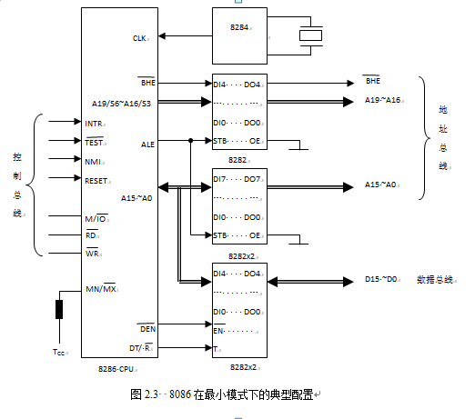
2.4.1 8086的最小模式
吉林大学 微型计算机原理与接口技术

Slide 38
2.4.1 8086的最小模式
8282为8位的地址锁存器。8086访问存储器和l／O设备时，在总线周期的T₁状态，送出地址信号，同时发出允许地址锁存信号ALE。借助于允许地址锁存信号ALE，将A19～A16、AD15～AD0的地址信号锁存在8282锁存器中，在8086访问存储器(或I／O设备)操作数期间，保持不变，为外部电路提供了一个稳定的地址信号。8086系统有20位地址总线A19～A0，其存储空间为1M字节（寻址范围是00000H～0FFFFFH）。
吉林大学 微型计算机原理与接口技术

Slide 39
2.4.1 8086的最小模式
8286为8位的具有三态输出的双向数据收发器，用于传输数据。在总线周期的T₂～T₄状态，总线AD15～ADO用来传输数据。地址总线的最低位A0和总线高位允许信号 BHE，分别读写存储器的偶体和奇体。
在最小模式时，由8086 CPU本身产生全部总线控制信号：DT/R、DEN 、INTA 、ALE和M／IO以及读写控制信号： RD、WR 。
吉林大学 微型计算机原理与接口技术

Slide 40
2.4.2 8086的最大模式
若将8086的引脚MN/MX 接地，则可组成8086微型计算机系统的最大模式。在最大模式系统中，增加了总线控制器8288，8288总线控制器利用CPU送给它的状态信号S2、S1、S0产生总线周期中所需要的全部控制信号，使总线控制功能更加完善。
吉林大学 微型计算机原理与接口技术

Slide 41
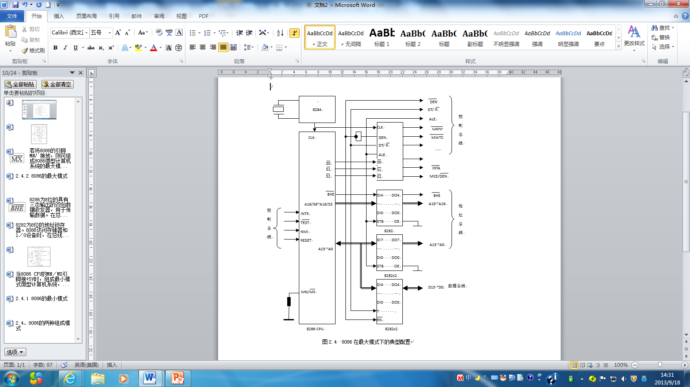
吉林大学 微型计算机原理与接口技术

Slide 42
2.5 8086/8088 CPU的总线周期
2.5.1 基本概念
1．总线周期
经外部总线执行信息的输入/输出过程，称为总线周期或总线操作周期。总线读操作包括取指令、读存储器、读I/O接口，总线写操作包括写存储器、写I/O接口。还有一些特殊总线周期。
2．工作时序
指令译码以后按时间顺序产生的控制信号。为完成规定的目标，信号线传输信号的形式及功能随着时钟节拍变化。
吉林大学 微型计算机原理与接口技术

Slide 43
2.5 8086/8088 CPU的总线周期
3．时钟周期
时钟脉冲信号的一个循环时间叫一个时钟周期。 一个“T”状态，是微处理器工作的最小时间单位。
4．指令周期
执行一条指令所需要的时间。
5．总线请求响应
在要通过总线传输数据时，总线控制部件必须获得总线的控制权，总线请求是总线控制部件发出的欲占用总线的请求信号；总线响应是当前控制总线的部件或总线控制器在接收到总线请求后，给出的应答信号。
吉林大学 微型计算机原理与接口技术

Slide 44
2.5 8086/8088 CPU的总线周期
6．中断响应周期
中断响应是CPU接受中断请求后的处理过程，在响应中断时，CPU在当前指令结束后，插入两个总线周期，发出中断应答及通过总线获取中断类型码。
吉林大学 微型计算机原理与接口技术

Slide 45
2.5 8086/8088 CPU的总线周期
7．8086时钟状态
8086的总线周期至少由4个时钟周期组成。每个时钟称为T状态，用T₁、T₂、T₃、和T₄表示。
T₁状态，CPU将存储器地址或I/O端口的地址送上地址总线。
T₂状态，进行读写准备，地址与其他信息复用信号一般在这个期间切换，读写控制信号有效。
T₃状态后沿，CPU检测存储器或I/O是否就绪，就绪时进行数据读写，否则插入等待状态T_{W}，T_{W}期间的操作与T₃相同。
T₄状态，结束总线操作。
吉林大学 微型计算机原理与接口技术

Slide 46
2.5.2 8086总线读周期
在T₁期间，引脚A19/S6～A16/S3、AD15～AD0分别送出地址A19～A16、A15～A0， BHE/S7输出BHE 信号，同时ALE有效。可以利用ALE将地址信号锁存到地址锁存器中，在锁存器的输出端得到20位地址信号A19～A0，一般BHE 也被锁存。当引脚A19/S6～A16/S3、AD15～AD0信息变化时，地址锁存器仍输出地址信号。M/ 的状态说明地址信号为存储器单元地址还是IO端口地址。DT/R 变低，表示数据为读入CPU。
吉林大学 微型计算机原理与接口技术

Slide 47
T₁
T₂
T₃
T_{W}
T₄
CLK
M/IO
高为读内存 低为读I/O
A19/S6
~A16/S3
地址输出
状态输出
BHE/S7
AD15~AD0
地址输出
数据输入
ALE
RD
DT/R
DEN
图2.5 最小模式总线读周期
吉林大学 微型计算机原理与接口技术

Slide 48
2.5.2 8086总线读周期
在T₂状态，信号复用线功能切换，引脚A19/S6～A16/S3、BHE /S7分别输出S6～S3、及S7（无定义）信号。引脚AD15～AD0变为高阻状态，为切换到数据输入状态做准备。 DEN、RD 变低，启动读操作。
在T₃期间，引脚AD15～AD0为数据输入线，存储器或I/O接口在应将按照A19～A0指示的地址单元或端口中的数据放到数据总线上。在T₃后沿CPU检测READY引脚状态，如果为高则进入到T₄状态，读入数据总线上的数据；否则插入等待周期T_{W}，它相当于扩展的T₃，在其后沿再次检测READY引脚状态，当为高进入T₄，否则继续插入T_{W}。利用READY信号，CPU可以插入若干个T_{W}，使总线周期延长，实现与外部的同步，达到可靠读写主存和I/O端口。
吉林大学 微型计算机原理与接口技术

Slide 49
在T₄，CPU输入数据线上的数据，使所有信号线处于无效状态。
最大模式下，在总线周期一开始就输出S2、S1、S0，由总线控制器Intel8288生成对应的控制信号控制完成总线读周期。最大模式读周期与最小模式不同的是：
在T₁状态其间，首先发送状态信号，并由总线控制器生成ALE、DT/ 。
在T₂状态其间，读控制信号送到存贮器或I/O端口。
在T₃状态其间，数据已读出送上数据总线。若数据没能及时读出，则同最小模式一样自动插入Tw。
在T₄状态其间，状态信号进入高阻，S2、S1、S0根据下一个总线周期的类型进行变化。
吉林大学 微型计算机原理与接口技术

Slide 50
2.5.3 8086的总线写周期
在T₁期间，引脚A19/S6～A16/S3、AD15～AD0、 /S7、ALE、M/ 的操作与读周期一样。DT/ 变为高，表示数据为CPU写。
在T₂状态，引脚AD15～AD0输出数据，输入状态做准备。 变低，启动写操作。
在T₃期间，引脚AD15～AD0维持数据输出。在T₃后沿CPU检测READY引脚状态，对READY信号的相应与读周期一样。
在T₄，完成整个周期，使所有信号线处于无效状态。
吉林大学 微型计算机原理与接口技术

Slide 51
2.5.3 8086的总线写周期
最大模式下，在总线周期一开始就输出S2、S1、S0，由总线控制器Intel8288生成对应的存储器或IO写控制信号。
在T₁状态的操作与读周期相同。
在T₂状态，数据送上数据总线。
在T₃状态，写控制有效，S2、S1、S0进入无源状态。
在T₄状态，写控制被撤消，S2、S1、S0根据下一总线周期的性质变化， 失效，从而停止总线收发器的工作，其它引脚高阻。
吉林大学 微型计算机原理与接口技术

Slide 52
T₁
T₄
CLK
M/IO
高为写内存 低为写I/O
A19/S6~A16/S3
地址输出
状态输出
AD15~AD0
地址输出
数据输出
BHE/S7
BHE输出
ALE
WR
DT/R
DEN
图2.6 最小模式总线写周期
吉林大学 微型计算机原理与接口技术

Slide 53
2.6 8086的存储器组织
2.6.1 8086的存储器系统
1．地址空间
8086有20地址线，按照字节单元进行编址，直接寻址能力为2²⁰字节，即1M字节，地址范围为00000H—0FFFFFH。每个地址单元中都可存储一个字节，每个存储单元对应一个20位的地址，这个直接通过地址线给出的地址称为主存单元的物理地址。
吉林大学 微型计算机原理与接口技术

Slide 54
2.6 8086的存储器组织
2．基本存储单元及多字节数的存储
8086的基本存储单元为字节单元，即每单元存一个字节，但支持对任意地址的字节数据、字（16位二进制，两字节）数据的存取。字节数据可以存放在任意单元，这个的单元地址即数据地址；字存放在任意连续的两个单元中，将字的低位字节放在低地址中（小端方式，little endian），低字节对应的地址为这个字数据的地址。其低位字节可以在奇数地址中存放，也可以在偶数地址中存放；在偶数地址中开始存放时，称为数据是对齐的；奇地址开始存放时，称为非对齐的。读写对齐的字时，只需一个总线周期；而读写非对齐字时需两个总线周期。把字存储到偶地址开始的连续两个单元中，访问时有利于提高存取速度。
吉林大学 微型计算机原理与接口技术

Slide 55
2.6.2 存储器的分段管理
8086CPU，内部总线16位，寄存器也为16位，指针也为16位，指示的范围为64K，但它的直接寻址能力为1M字节（20条地址线）。这样就产生了一个矛盾，即16位地址寄存器如何去寻址20位的存储器的物理地址。解决这个问题的办法是依靠8086对存储器采用的分段式管理。
吉林大学 微型计算机原理与接口技术

Slide 56
2.6.2 存储器的分段管理
1.段寄存器
对1 M字节的主存空间，从16的倍数的地址开始（段的基地址），以最大64K字节为单位划分为一些连续的区域，称为段。由于段的基地址是16的倍数，最低4位二进制位总是0，所以，只需存储高16位， 16位寄存器就可以存段基址，这些存放段基址的寄存器称为段寄存器。
吉林大学 微型计算机原理与接口技术

Slide 57
2.6.2 存储器的分段管理
在对存储器进行管理时，内存一般可分成4个逻辑段，分别称为代码段、数据段、堆栈段、附加段。代码段存放程序；数据段存放当前程序的数据；堆栈段定义了堆栈所在区域。附加段是一个扩展的数据段。系统中可能同时存在多个同一类型的段，当前使用的4个逻辑段的段基址分别放在代码段寄存器CS、堆栈段寄存器SS、数据段寄存器DS和附加段寄存器ES中。
吉林大学 微型计算机原理与接口技术

Slide 58
2.6.2 存储器的分段管理
2.逻辑地址与物理地址的转换
8086编程使用的存储器地址是由段基址和段内偏移组成的两维地址，这种在编程结构里使用的地址称为逻辑地址，表示为：段地址：段内偏移。
指令中一般只给出偏移量信息，其称为有效地址EA，偏移地址为16位的无符号数。而对应的段地址存在段寄存器中。
CPU对物理的存储器系统访问时，通过地址线给出在1M字节地址空间里每一个存储单元的唯一20位地址，称为该存储单元的物理地址。
吉林大学 微型计算机原理与接口技术

Slide 59
2.6.2 存储器的分段管理
CPU 通过指令的逻辑地址访问物理地址时按照以下方式计算物理地址：
物理地址=(段寄存器)×16+偏移量
在8086CPU的BIU完成逻辑地址到物理地址的转换，图2.8为物理地址的计算逻辑。
吉林大学 微型计算机原理与接口技术

Slide 60
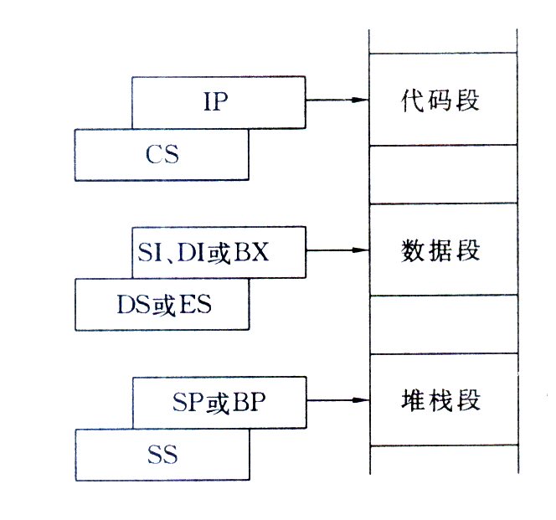
吉林大学 微型计算机原理与接口技术

Slide 61
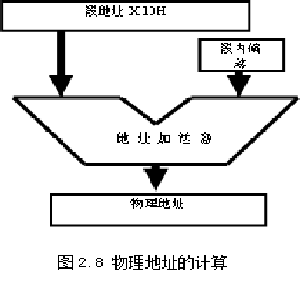
吉林大学 微型计算机原理与接口技术

Slide 62
2.7 8086的I／O组织
8086系统和外部设备之间都是通过I／O芯片来联系的。每个I／O芯片都有—个端口或几个端口，一个端口往往对应了芯片内部的一个寄存器或者一组寄存器。微型计算机系统要为每个端口分配一个地址，此地址也叫端口号或I／O端口地址。
当8086的M/ 引脚为低时，表示地址线给出的是IO端口地址。8086使用低16位地址线对I/O端口进行编址，最多允许有65536(即地址A0～A15)个8位的I／O端口，两个编号相邻的8位端口可以组合成—个16位端口。8086采用独立的端口编址方式，指令系统中既有访问8位端口的输入／输出指令，也有访问16位端口的输入／输出指令。
吉林大学 微型计算机原理与接口技术

Slide 63
2.8 8086的中断系统
8086 CPU有两条引线(INTR和NMI)供外部设备申请中断使用。分别对应可屏蔽中断和非屏蔽中断。
可屏蔽中断请求INTR可以被程序(用CLI指令和STI指令)禁止或开放。当外部设备向CPU请求中断服务时，经过中断控制逻辑向CPU的INTR端发中断请求。
非屏蔽中断NMI不能被程序所禁止，在任何时候，CPU都能响应非屏蔽中断请求。这种中断总是用于某些十分紧急的事件，例如：电源掉电、总线信息奇偶错等。
吉林大学 微型计算机原理与接口技术

Slide 64
2.8 8086的中断系统
CPU的内部中断，主要包括软件中断(中断指令INT n、溢出中断指令INTO、断点中断指令INT3)和软件陷阱（除法错误中断和单步中断）两类。
对于任何以8086为基础的微型计算机系统，都做了这样的规定：在存储器地址空间最低部（0000H～003FFH）的1KB区域做为中断向量表。中断向量表中最多可以容纳256个中断向量。所谓中断向量，实际上就是中断服务程序的起始地址。中断向量并不是任意存放的。一个中断向量占4个存储单元，其中，前2个单元存放中断服务程序入口地址的偏移量，低位在前，高位在后，后2个单元存放中断服务程序入口地址的段地址，同样也是低位在前、高位在后。按照中断类型的序号，对应的中断向量在内存的0段0单元开始有规则地进行排列。比如，类型号为20H的中断所对应的中断向量存放在0000：0080H开始的4个单元中。
吉林大学 微型计算机原理与接口技术

